Slide 1








CHÀO MỪNG CÁC EM
ĐẾN VỚI BÀI HỌC HÔM NAY!
TRƯỜNG THCS TRƯỜNG SƠN
GV: LÊ MINH PHƯỢNG

Slide 2


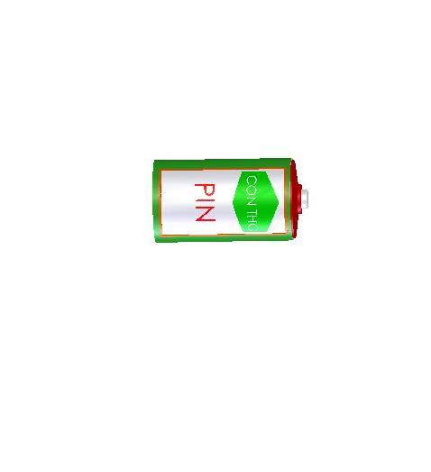
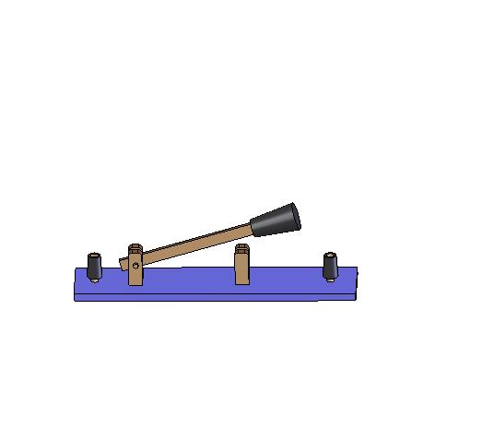
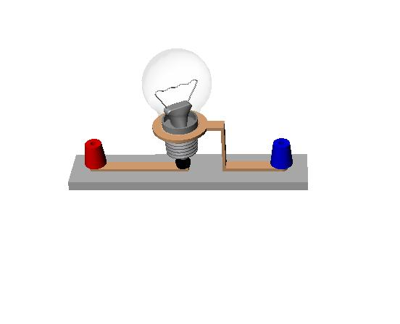

Bài 5
ĐOẠN MẠCH SONG SONG

Slide 3



KHỞI ĐỘNG:
Câu 1:Ghi các hệ thức về cường độ dòng điện, hiệu điện thế và điện trở của đoạn mạch gồm hai điện trở mắc nối tiếp.

Slide 4
Câu 1
I = I₁ = I₂
U = U₁ + U₂
R_{tđ} = R₁ + R₂

Slide 5
KHỞI ĐỘNG:
Câu 2: Nêu khái niệm điện trở tương đương?

Slide 6
KHỞI ĐỘNG:
Câu 2:
Điện trở tương đương ( R_{tđ} ) của một đoạn mạch gồm các điện trở là điện trở có thể thay thế cho đoạn mạch này, sao cho với cùng hiệu điện thế thì cường độ dòng điện chạy qua đoạn mạch vẫn có giá trị như trước.

Slide 7
KHỞI ĐỘNG:
Câu 3:Có 3 điện trở:R₁= 5 R₂=10 ,R₃=15
Mắc nối tiếp với nhau vào giữa hai điểm có hiệu điện thế 12V
a. Tính điện trở tương đương của mạch
b.Tính cường độ dòng điện chạy qua mỗi điện trở

Slide 8
Câu 3:
a. Điện trở tương đương của đoạn mạch là:
R_{tđ} = R₁ + R₂ + R₃ = 5 + 10 + 15 = 30Ω
b. Cường độ dòng điện qua đoạn mạch
I = U/ R =12/ 30 = 0,4(A)
I = I₁ = I₂ = I₃ = 0,4 A

Slide 9
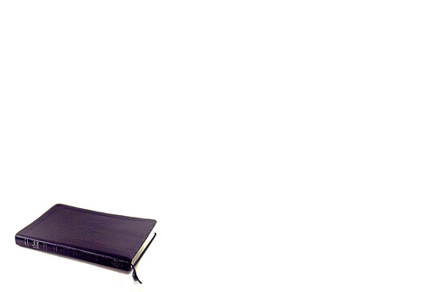

Đối với đoạn mạch song song, điện trở tương đương của đoạn mạch có bằng tổng các điện trở thành phần không?

Slide 10
Bài 5
ĐOẠN MẠCH SONG SONG

Slide 11
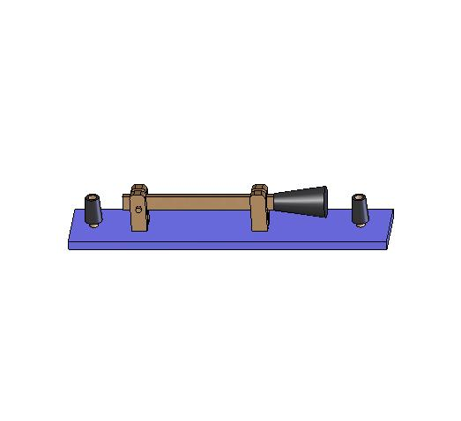
I. CƯỜNG ĐỘ DÒNG ĐIỆN VÀ HIỆU ĐIỆN THẾ TRONG ĐOẠN MẠCH SONG SONG
Nhớ lại kiến thức lớp 7 ( đoạn mạch gồm hai bóng đèn mắc song song)
I₁
I
I₂
 Cường độ dòng điện chạy qua mạch chính bằng tổng các cường độ dòng điện chạy qua các mạch rẽ:
I = I₁ + I₂ (1)
 Hiệu điện thế giữa hai đầu đoạn mạch bằng hiệu điện thế giữa hai đầu mỗi mạch rẽ:
U = U₁ = U₂ (2)

Slide 12
2. Đoạn mạch gồm hai điện trở mắc song song
Quan sát sơ đồ và cho biết các điện trở R₁, R₂ được mắc như thế nào với nhau.Nêu vai trò của vôn kế và ampe kế trong mạch
C1
+ Hai điện trở R₁ và R₂ được mắc song song với nhau
K
A
B
+
-
V
A
+ Vôn kế V đo hiệu điện thế giữa hai đầu 2 điện trở và hiệu điện thế giữa 2 đầu nguồn điện
R₁
R₂
+ Ampe kế A đo cường độ dòng điện chạy qua mạch chính
Các hệ thức(1),(2) vẫn đúng đối với đoạn mạch gồm 2 điện trở mắc song song.

Slide 13

I₁
R₂
C2
Chứng minh:
=
I₂
R₁
- Áp dụng định luật Ôm ta có:
U₁=I₁.R₁
U₂=I₂.R₂
R₁
R₂
Vì song song , ta có U₁=U₂ nên suy ra:

Slide 14
II. ĐIỆN TRỞ TƯƠNG ĐƯƠNG CỦA ĐOẠN MẠCH SONG SONG
1. Công thức tính điện trở tương đương của đoạn mạch gồm hai điện trở mắc song song
 Chứng minh công thức:
1
1
1
C3
=
+
R_{tđ}
R
R
1
2
Ta có: U = U₁ = U₂
U
U
U
I
=
,
I
=
,
I
=
1
R
2
R
R_{tđ}
1
2
U
U
U
1
1
1
Vì I = I₁ + I₂
Do đó :
=
+
=
+
R_{tđ}
R
R
R_{tđ}
R
R
1
2
1
2

Slide 15

2.Thí nghiệm kiểm tra
Mắc mạch điện như hình vẽ
K
A
B
+
-
V
A
R₁
R₂

Slide 16
3. Kết luận
 Đối với đoạn mạch gồm 2 điện trở mắc song song thì nghịch đảo của điện trở tương đương bằng tổng các nghịch đảo của từng điện trở thành phần.
Công thức tính điện trở tương đương trong đoạn mạch gồm 2 điện trở mắc song song:
Nếu mạch chỉ có 2 điện trở R₁ và R₂ mắc song song thì:
Nếu mạch có n điện trở như nhau là R mắc song song thì:

Slide 17

III. VẬN DỤNG
Trong phòng học đang sử dụng một đèn dây tóc và một quạt trần có cùng hiệu điện thế định mức 220V. Hiệu điện thế của nguồn là 220V. Mỗi đồ dùng đó đều có công tắc và cầu chì bảo vệ riêng.
+ Đèn và quạt được mắc như thế nào vào nguồn để chúng hoạt động bình thường?
+ Vẽ sơ đồ mạch điện đó. Cho kí hiệu sơ đồ của quạt điện là
+ Nếu đèn không hoạt động thì quạt có hoạt động không? Vì sao?
M

Slide 18

Vì quạt trần và đèn dây tóc có cùng hiệu điện thế định mức là 220V nên đèn và quạt trần được mắc song song vào nguồn 220V để chúng hoạt động bình thường.
Đ
Sơ đồ hình vẽ
M
K₁
N
M
K₂
Quạt
-Đèn và quạt được mắc song song vào nguồn.
-Công tắc K₁ điểu khiển đèn.
-Công tắc K₂ điểu khiển quạt.
-Nếu đèn không hoạt động thì quạt vẫn hoạt động bình thường.

Slide 19
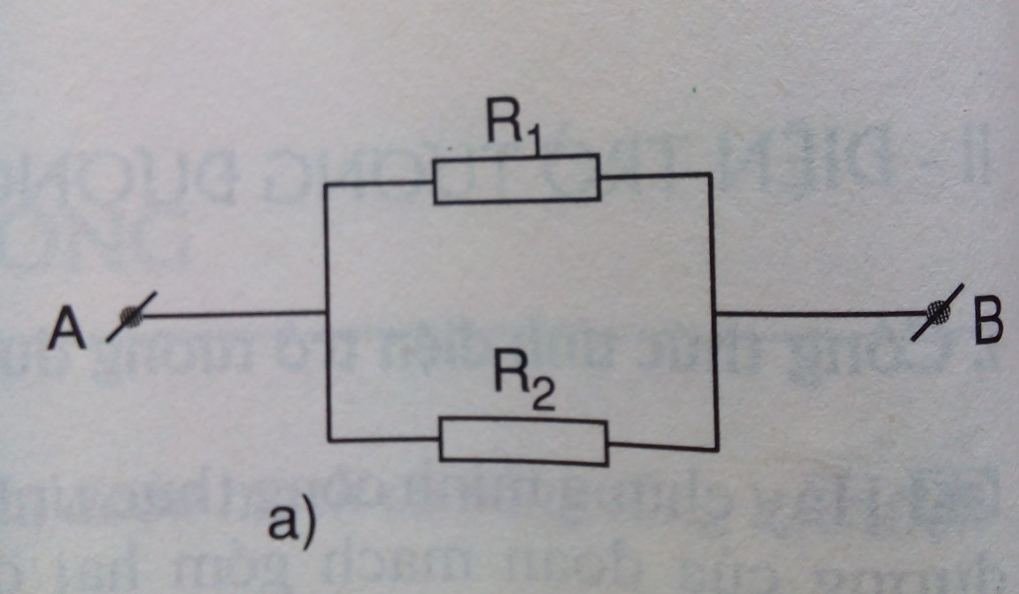

Tóm tắt
R₁ = R₂ =30
R_{tđ} = ?
C5

Điện trở tương đương của mạch:
1
1
1
=
+
R
R
R
12
1
2
R
.
R
30
.
30
R
=
1
2
=
=
15
12
R
+
R
30
+
30
1
2

Slide 20
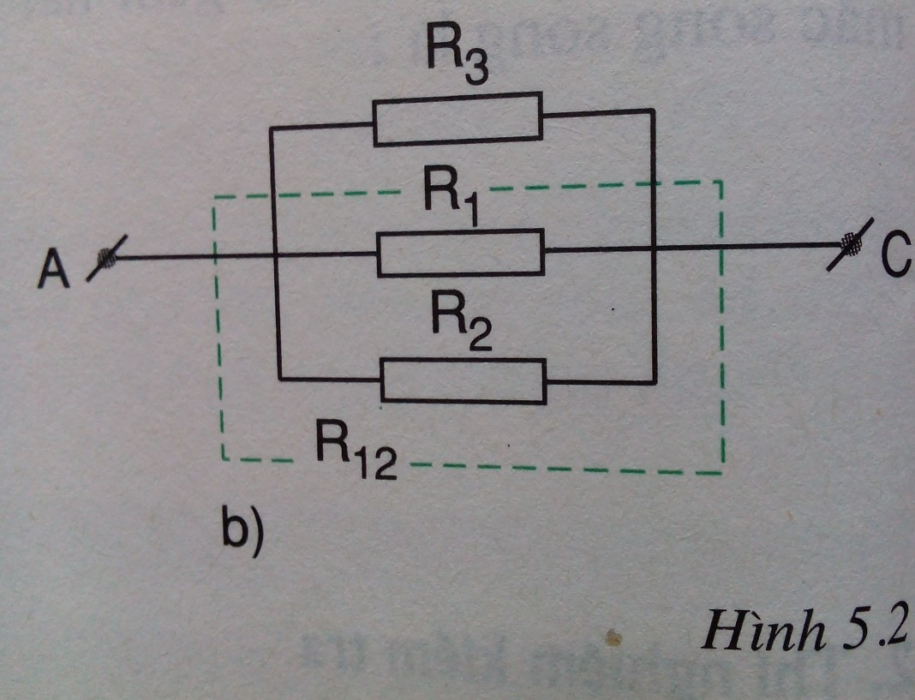

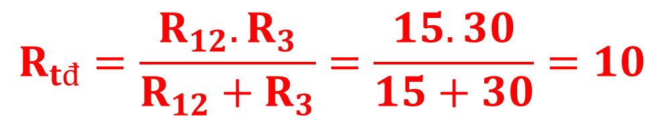
$$R_{tđ}=\frac{R_{12}.R_{3}}{R_{12}+R_{3}}=\frac{15.30}{15+30}=10$$
Hoặc: Vì R₁=R₂= 30 nên

Slide 21
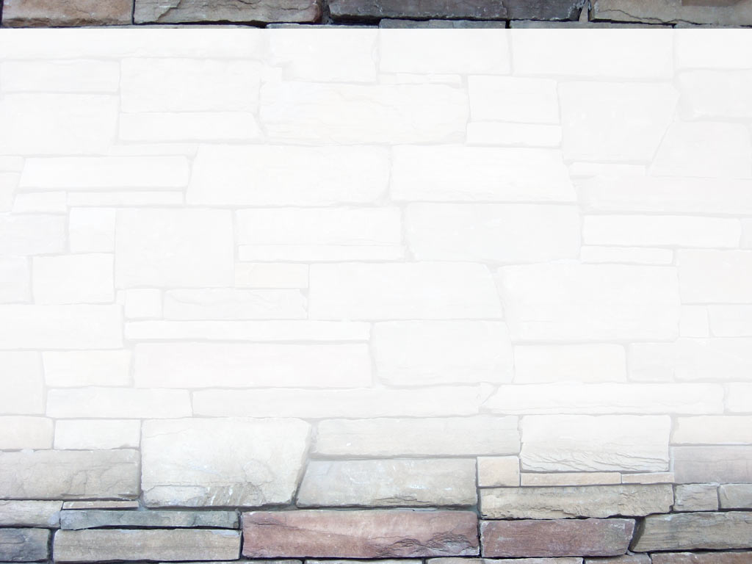
Mở rộng cho đoạn mạch n điện trở mắc song song:
I = I₁ + I₂ +...+ I_{n}
U = U₁ = U₂ =...= U_{n}

Slide 22
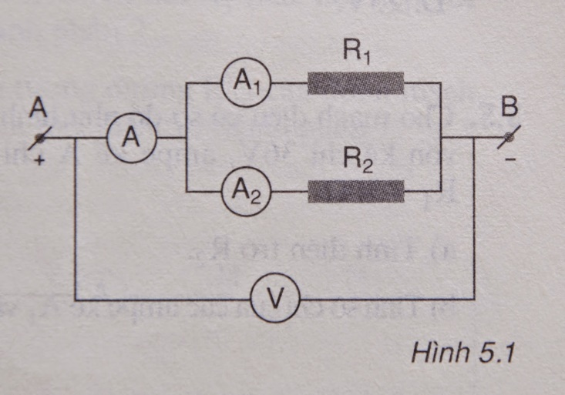
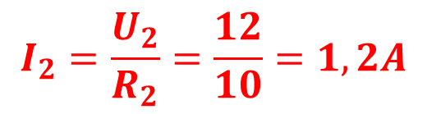
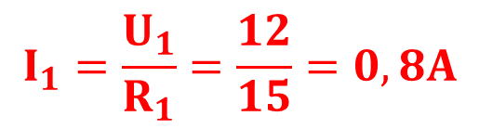
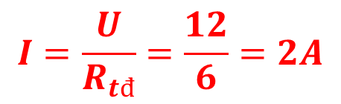
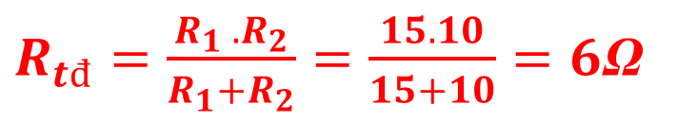
5.1. Cho mạch điện có sơ đồ như hình 5.1, trong đó R₁=15Ω, R₂=10Ω, vôn kế chỉ 12V.
a. Tính điện trở tương đương của đoạn mạch.
b. Tính số chỉ của các ampe kế.
Tóm tắt :
R₁=15Ω;
R₂=10Ω
U=12V
a)R_{tđ}=? Ω
b)I,I₁,I₂=?A
a. Điện trở tương đương của đoạn mạch.
$R_{tđ}=\frac{R_{1 }.R_{2}}{R_{1}+R_{2}}=\frac{15.10}{15+10}=6$Ω
b. Số chỉ của các ampe kế.
Vì R₁ mắc song song với R₂ nên : U=U₁=U₂=12V
$$I=\frac{U}{R_{tđ}}=\frac{12}{6}=2A$$
Số chỉ của các ampe kế A.
$$I_{1}=\frac{U_{1}}{R_{1}}=\frac{12}{15}=0,8A$$
Số chỉ của các ampe kế A₁ .
$$I_{2}=\frac{U_{2}}{R_{2}}=\frac{12}{10}=1,2A$$
Số chỉ của các ampe kế A₂ .

Slide 23
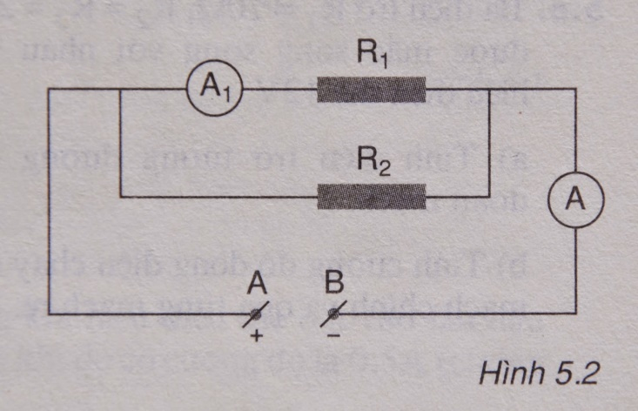
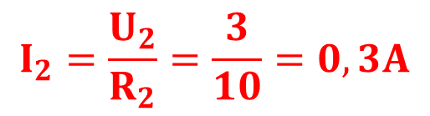
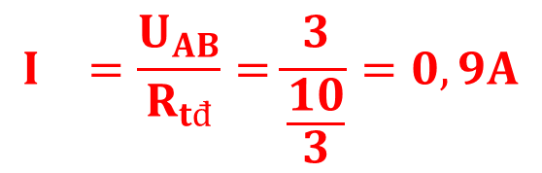
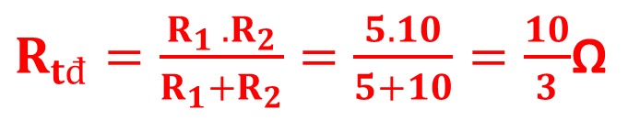
5.2. Cho mạch điện có sơ đồ hình 5.2, trong đó R₁=5Ω, R₂=10Ω, ampekế A₁ chỉ 0,6A.
a. Tính hiệu điện thế giữa hai đầu AB của đoạn mạch.
b. Tính cường độ dòng điện ở mạch chính.
Tóm tắt :
R₁=5Ω;
R₂=10Ω
I₁=0,6A
a)U_{AB} =? V
b)I=?A
a. Hiệu điện thế giữa hai đầu của R₁ .
U₁=I₁.R₁=0,6.5=3V
Vì R₁ mắc song song với R₂ .
U_{AB}=U₁=U₂=3V
$R_{tđ}=\frac{R_{1 }.R_{2}}{R_{1}+R_{2}}=\frac{5.10}{5+10}=\frac{10}{3}$Ω
b.ĐTTĐ của mạch :
$$I_{}=\frac{U_{AB}}{R_{tđ}}=\frac{3}{\frac{10}{3}}=0,9A$$
Cường độ dòng điện ở mạch chính.
$$I_{2}=\frac{U_{2}}{R_{2}}=\frac{3}{10}=0,3A$$
Cường độ dòng điện qua R₂.
Cường độ dòng điện ở mạch chính: I=I₁+I₂=0,6+0,3=0,9A

Slide 24
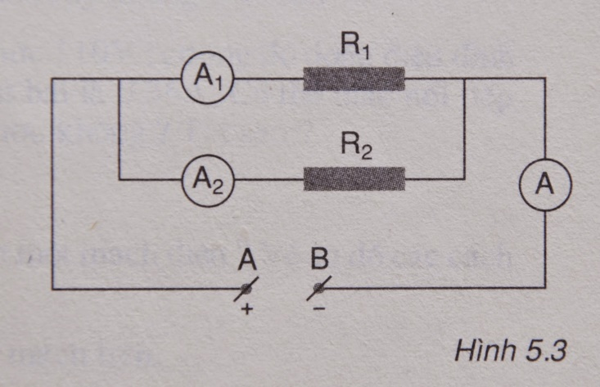
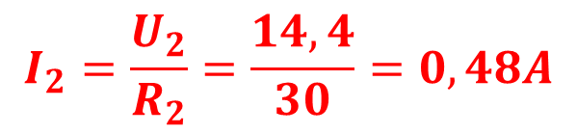
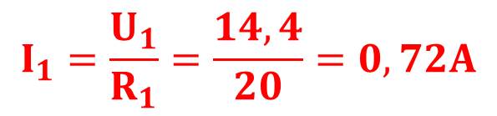
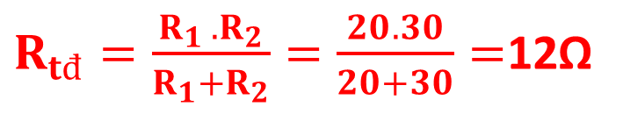
5.3 Cho mạch điện có sơ đồ hình 5.3, trong đó R₁=20Ω, R₂=30Ω, ampe kế chỉ 1,2A. Tính số chỉ của các ampe kế A₁ và A₂.
ĐTTĐ của mạch :
Tóm tắt :
R₁=20Ω;
R₂=30Ω
I=1,2A
I₁, I₂ =?A
$R_{tđ}=\frac{R_{1 }.R_{2}}{R_{1}+R_{2}}=\frac{20.30}{20+30}=$12Ω
Hiệu điện thế giữa hai đầu đoạn mạch .
U_{AB}=I.R_{tđ}=1,2.12=14,4V
Vì R₁ mắc song song với R₂ .
U_{AB}=U₁=U₂=14,4V
$$I_{1}=\frac{U_{1}}{R_{1}}=\frac{14,4}{20}=0,72A$$
Số chỉ của các ampe kế A₁ .
$$I_{2}=\frac{U_{2}}{R_{2}}=\frac{14,4}{30}=0,48A$$
Số chỉ của các ampe kế A₂ .

Slide 25
5.4 Cho hai điện trở, R₁=15Ω chịu được dòng điện có cường độ tối đa 2A và R₂=10Ω chịu được dòng điện có cường độ tối đa 1A. Hiệu điện thế tối đa có thể đặt vào hai đầu đoạn mạch gồm R₁ và R₂ mắc song song là:
A. 40V B. 10V C. 30V D. 25V

Slide 26
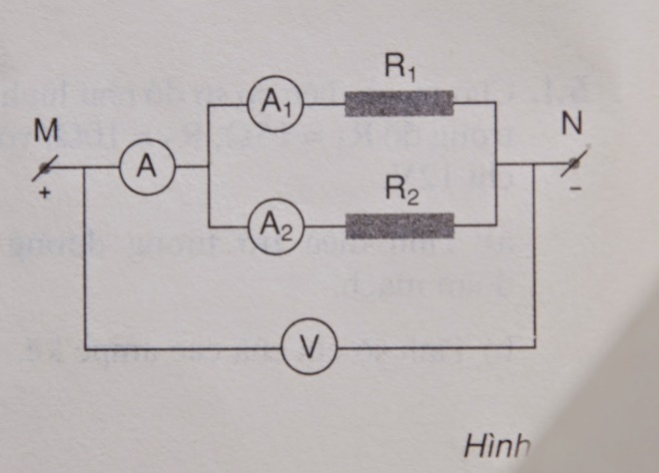

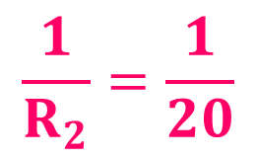
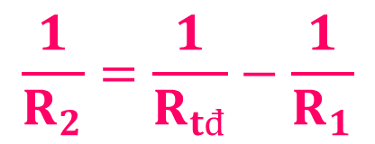
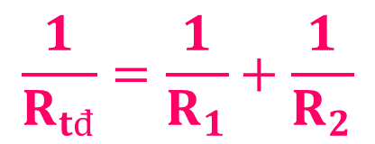

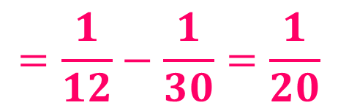
5.5 Cho mạch điện có sơ đồ như hình 5.4, vôn kế chỉ 36V, ampe kế chỉ 3A, R₁=30Ω.
a. Tính điện trở R₂.
b. Tính số chỉ của các ampe kế A₁ và A₂.
Tóm tắt :
(R₁//R₂)
R₁=30Ω;
U_{MN}=36V
I=3A
a)R₂=? Ω
b)I₁, I₂ =?A
ĐTTĐ của mạch :
$R_{tđ}=\frac{U_{MN}}{I}=\frac{36}{3}=12Ω$
$$\frac{1}{R_{tđ}}=\frac{1}{R_{1}}+\frac{1}{R_{2}}$$
Điện trở R₂:
$$\frac{1}{R_{2}}=\frac{1}{R_{tđ}}−\frac{1}{R_{1}}$$
$$=\frac{1}{12}−\frac{1}{30}=\frac{1}{20}$$
$$\frac{1}{R_{2}}=\frac{1}{20}$$
$${⇒R}_{2}=20Ω$$

Slide 27
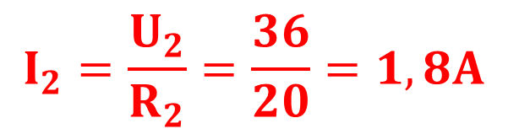
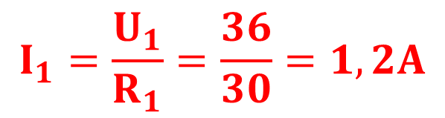
Tóm tắt : (R₁//R₂)
R₁=30Ω;
U_{MN}=36V
I=3A
a)R₂=? Ω
b)I₁, I₂ =?A
Vì R₁ mắc song song với R₂ .
U_{MN}=U₁=U₂=36V
Số chỉ của các ampe kế A₁ .
$$I_{1}=\frac{U_{1}}{R_{1}}=\frac{36}{30}=1,2A$$
Số chỉ của các ampe kế A₂ .
$$I_{2}=\frac{U_{2}}{R_{2}}=\frac{36}{20}=1,8A$$

Slide 28
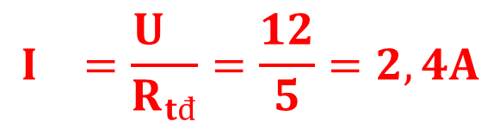
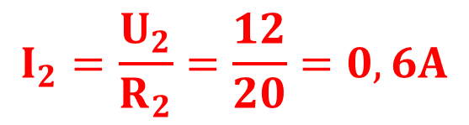
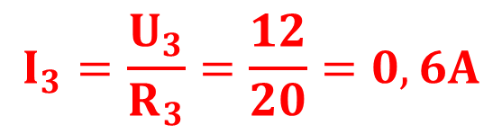
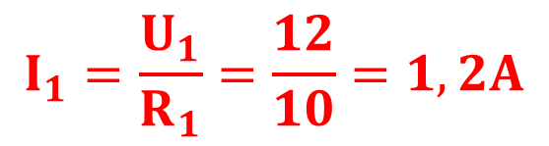

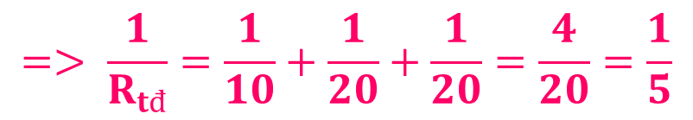
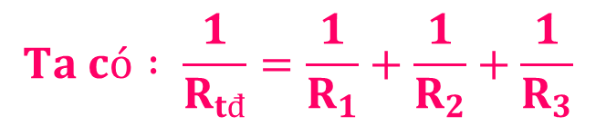
5.6 Ba điện trở R₁=10Ω, R₂=R₃=20Ω được mắc song song với nhau vào hiệu điện thế 12V.
a. Tính điện trở tương đương của đoạn mạch.
b. Tính cường độ dòng điện chạy qua mạch chính và qua từng mạch rẽ.
a)ĐTTĐ của mạch :
$$Ta có : \frac{1}{R_{tđ}}=\frac{1}{R_{1}}+\frac{1}{R_{2}}+\frac{1}{R_{3}}$$
$$=> \frac{1}{R_{tđ}}=\frac{1}{10}+\frac{1}{20}+\frac{1}{20}=\frac{4}{20}=\frac{1}{5}$$
Tóm tắt :(R₁//R₂//R₃)
R₁=10Ω;
R₂=R₃=20Ω U=12V
a)R_{tđ}=? Ω
b)I, I₁, I₂,I₃ =?A
$$=>R_{tđ}=5Ω$$
b)Vì R₁//R₂//R₃.
U=U₁=U₂=U₃=12V
CĐDĐ chạy qua R₁ .
$$I_{1}=\frac{U_{1}}{R_{1}}=\frac{12}{10}=1,2A$$
CĐDĐ chạy qua R₂.
$$I_{2}=\frac{U_{2}}{R_{2}}=\frac{12}{20}=0,6A$$
CĐDĐ chạy qua R₃.
$$I_{3}=\frac{U_{3}}{R_{3}}=\frac{12}{20}=0,6A$$
CĐDĐ chạy qua mạch chính.
$$I_{}=\frac{U_{}}{R_{tđ}}=\frac{12}{5}=2,4A$$

Slide 29
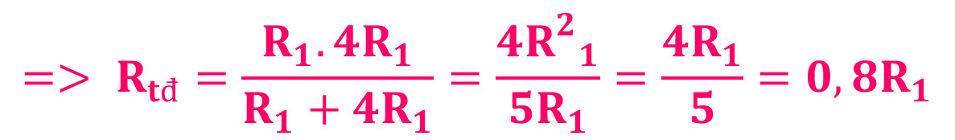
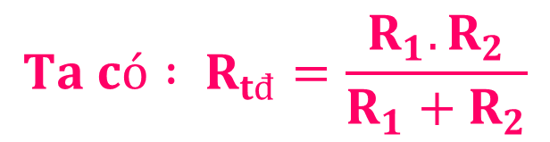
5.7 Hai điện trở R₁và R₂=4R₁ được mắc song song với nhau. Khi tính theo R₁ thì điện trở tương đương của đoạn mạch này có kết quả nào dưới đây?
A. 5R₁ B. 4R₁ C. 0,8R₁ D. 1,25R₁
$$Ta có : R_{tđ}=\frac{R_{1}.R_{2}}{R_{1}+R_{2}}$$
$$=> R_{tđ}=\frac{R_{1}.{4R}_{1}}{R_{1}+{4R}_{1}}=\frac{{4R^{2}}_{1}}{5R_{1}}=\frac{{4R}_{1}}{5}=0,8R_{1}$$
CHỌN C

Slide 30
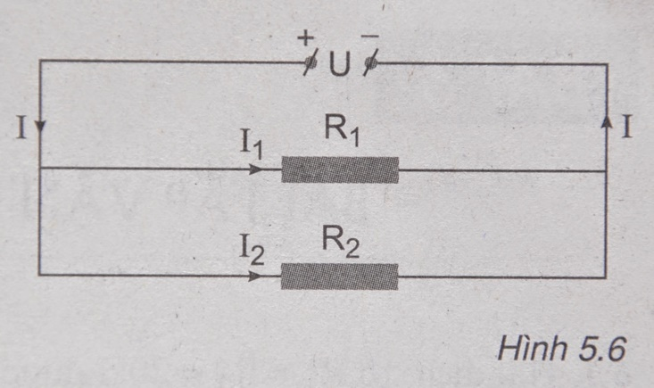
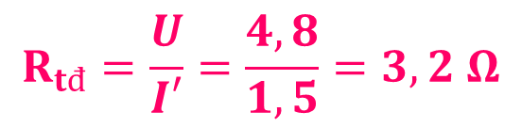
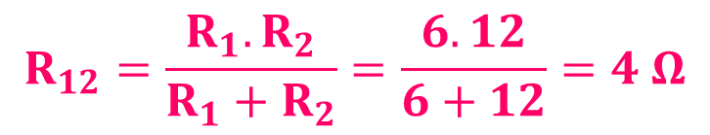


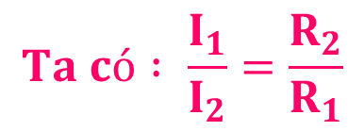
5.11 Cho mạch điện có sơ đồ như hình 5.6, trong đó điện trở R­₁=6Ω ;dòng điện mạch chính có cường độ I=1,2A và dòng điện đi qua điện trở R₂ có cường độ I₂=0,4A.
a. Tính R₂.
b. Tính hiệu điện thế U đặt vào hai đầu đoạn mạch.
c. Mắc một điện trở R₃ vào mạch điện trên , song song với R₁ và R₂ thì dòng điện trong mạch chính có cường độ là 1,5A. Tính R₃ và điện trở tương đương R_{tđ} của đoạn mạch này khi đó.
Tóm tắt :
a)(R₁//R₂)
R₁=6Ω;
I=1,2A
I₂=0,4A
a)R₂=? Ω
b)U =?V
c)R₃//R₁₂
I’=1,5A.
R₃, R_{tđ}=? Ω
a)CĐDĐ qua R₁
I₁=I-I₂=1,2-0,4=0,8A
$$Ta có : \frac{I_{1}}{I_{2}}=\frac{R_{2}}{R_{1}}$$
Điện trở R₂ .
$$=> \frac{0,8}{0,4}=\frac{R_{2}}{6}$$
$$=> R_{2}=12Ω$$
$$R_{12}=\frac{R_{1}.R_{2}}{R_{1}+R_{2}}=\frac{6.12}{6+12}=4 Ω$$
b)ĐT TĐ của mạch :
HĐT đặt vào hai đầu mạch :
U=I.R₁₂=1,2.4=4,8V
c)ĐTTĐ của đoạn mạch gồm R₁₂//R₃:
$$R_{tđ}=\frac{U}{I′}=\frac{4,8}{1,5}=3,2 Ω$$

Slide 31
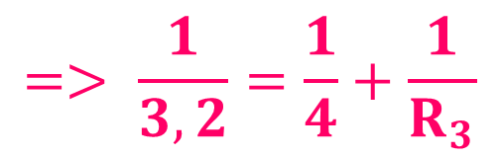
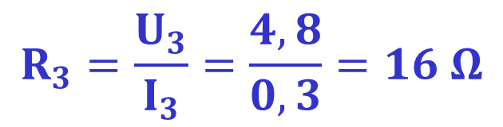
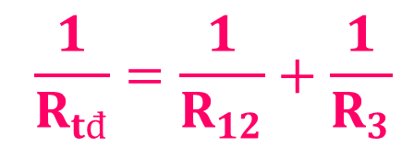

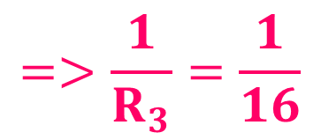
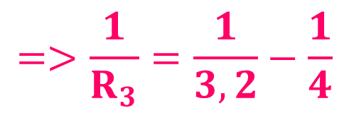
ĐT R₃:
CĐDĐ qua R₃ : I₃=I’-I=1,5-1,2=0,3A
$$\frac{1}{R_{tđ}}=\frac{1}{R_{12}}+\frac{1}{R_{3}}$$
Vì R₁//R₂//R₃.
$$=> \frac{1}{3,2}=\frac{1}{4}+\frac{1}{R_{3}}$$
U=U₁=U₂=U₃=4,8V
ĐT R₃:
$$=>\frac{1}{R_{3}}=\frac{1}{3,2}−\frac{1}{4}$$
$$R_{3}=\frac{U_{3}}{I_{3}}=\frac{4,8}{0,3}=16 Ω$$
$$=>\frac{1}{R_{3}}=\frac{1}{16}$$
$$=> R_{3}=16Ω$$

Slide 32
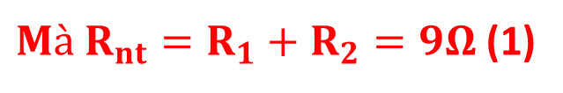
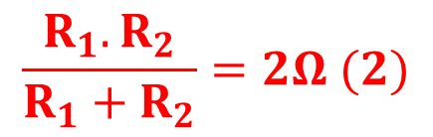
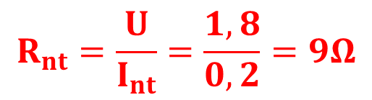



5.13 Cho một hiệu điện thế U = 1,8V và hai điện trở R₁,R₂. Nếu mắc nối tiếp hai điện trở này vào hiệu điện thế U thì dòng điện đi qua chúng có cường độ I₁=0,2A; nếu mắc song song hai điện trở này vào hiệu điện thế U thì dòng điện mạch chính có cường độ I₂=0,9A. Tính R₁,R₂?
ĐTTĐ của mạch khi R₁ mắc nối tiếp R₂:
Tóm tắt :
a)R₁;R₂)
I_{nt}=0,2A;
U=1,8V
I_{ss}=0,9A
R₁,R₂=? Ω
$$R_{nt}=\frac{U}{I_{nt}}=\frac{1,8}{0,2}=9Ω$$
$Mà R_{nt}=R_{1}+R_{2}=9Ω$ (1)
ĐTTĐ của mạch khi R₁ mắc song song R₂:
$$R_{ss}=\frac{U}{I_{ss}}=\frac{1,8}{0,9}=2Ω$$
$$Mà R_{ss}=\frac{R_{1}.R_{2}}{R_{1}+R_{2}}=2Ω (2)$$
$R_{1}+R_{2}=9Ω$ (1)
Giải PT (1) và (2) :
$$\frac{R_{1}.R_{2}}{R_{1}+R_{2}}=2Ω (2)$$

Slide 33




$$\frac{R_{1}.R_{2}}{R_{1}+R_{2}}=2Ω (2)$$
$R_{1}+R_{2}=9Ω$ (1)
Thế (1) vào (2) ta được : $\frac{R_{1}.R_{2}}{9}=2$
=> $R1.R2=2.9=18$(3)
Giải PT (1) và (3) : R₁=6$Ω$; R₂=3$Ω$ hoặc R₁=3$Ω$; R₂=6$Ω$

Slide 34
CỦNG CỐ
Học phần ghi nhớ SGK.
Làm các bài tập sách bài tập.
Tìm hiểu trước bài 6 sách giáo khoa.

